Slide 1
Active Directory Domain Services

Slide 2
Co je to AD DS?
Active Directory (AD) je služba správy identit a síťových prostředků vyvinutá společností Microsoft
AD DS Server je implementace Active Directory pro Windows Server operační systémy

Slide 3
Co to dělá?
Správa identit:
Umožňuje centrální správu uživatelských účtů, hesel a oprávnění v síti
Správa síťových prostředků:
Poskytuje hierarchickou strukturu pro organizaci síťových prostředků, jako jsou počítače, servery, tiskárny atd.
Autentizace a autorizace:
Zajišťuje autentizaci uživatelů a přístupová práva na základě definovaných politik a skupin
Group Policy Management:
Umožňuje centrální správu politik a konfigurací pro uživatele a počítače v doméně
Úložiště informací:
Uchovává informace o uživatelských účtech, skupinách, počítačích a dalších objektech v doméně

Slide 4
Výhody
Centrální správa:
  Usnadňuje správu uživatelů, skupin, počítačů a politik z jednoho místa
Zlepšená bezpečnost:
  Poskytuje možnosti pro zabezpečení přístupu k síťovým zdrojům pomocí rozsáhlých oprávnění a autentizačních mechanismů
Zvýšená produktivita:
  Pomáhá automatizovat správu a distribuci softwaru, což usnadňuje správu síťových prostředků

Slide 5
Nevýhody
Složitější implementace:
  Vyžaduje určitou úroveň znalostí a plánování pro úspěšnou implementaci a konfiguraci
Závislost na správné konfiguraci:
  Nesprávná konfigurace může vést k problémům s přístupem, bezpečností nebo výkonem
Licenční náklady:
  Vyžaduje licenci na Windows Server a dodatečné náklady na správu a údržbu

Slide 6
Co AD DS obsahuje?
Schéma
Globální katalog
Mechanismus dotazování a indexování
Služba replikace

Slide 7
Schéma
Je to sada pravidel, která definuje třídy objektů a atributů obsažených v adresáři, omezení instancí těchto objektů a formát jejich názvů

Slide 8
Globální katalog
Obsahuje informace o každém objektu v adresáři
Díky tomu uživatelé a správci mohou najít informace o adresáři bez ohledu na to, která doména v adresáři skutečně obsahuje data

Slide 9
Mechanismus dotazování a indexování
Slouží k tomu, aby objekty a jejich vlastnosti mohly být publikovány a nalezeny uživateli sítě nebo aplikacemi

Slide 10
Služba replikace
Distribuuje data adresáře v síti
Replikace se účastní všechny řadiče domény v doméně, které obsahují úplnou kopii všech informací o adresáři pro svou doménu
Jakákoli změna dat adresáře je replikována do všech řadičů domény v doméně

Slide 11
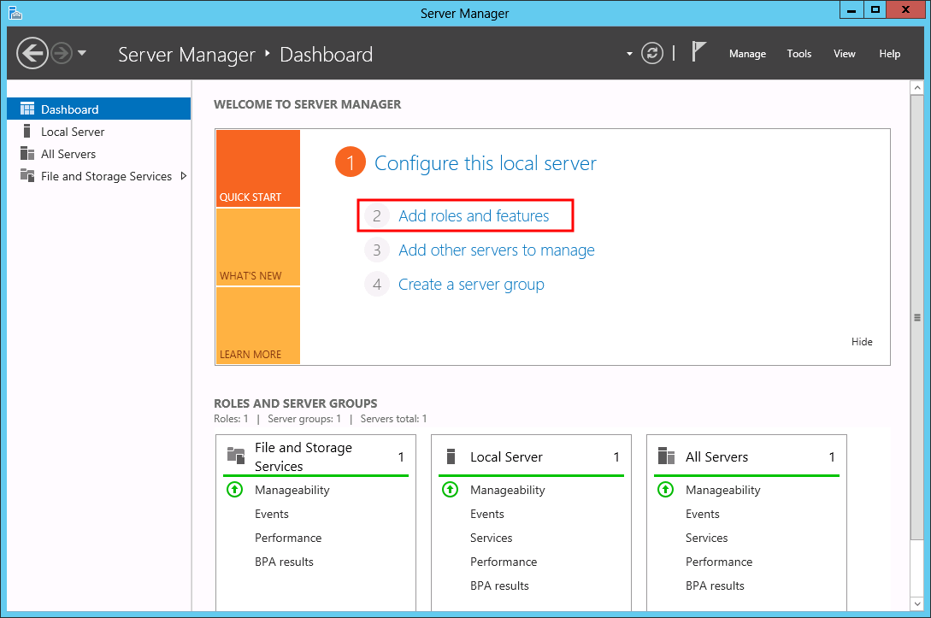
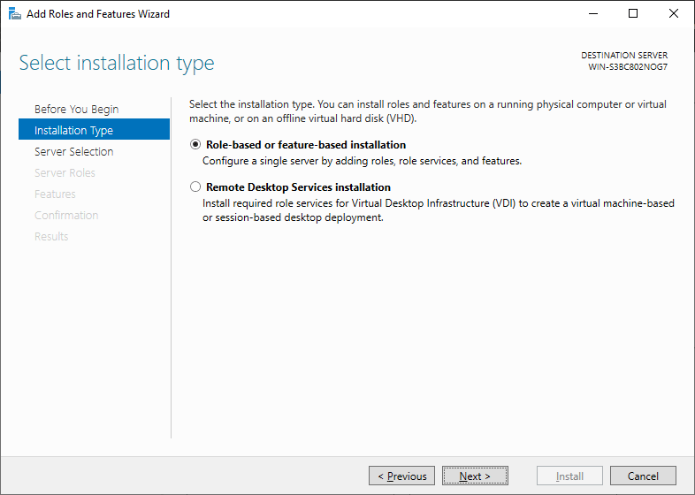
Instalace
V aplikaci Server Manager klikneme na „Add roles and features“
Klikněte na „next“ a vyberte možnost „Role-based or feature-based installation“

Slide 12
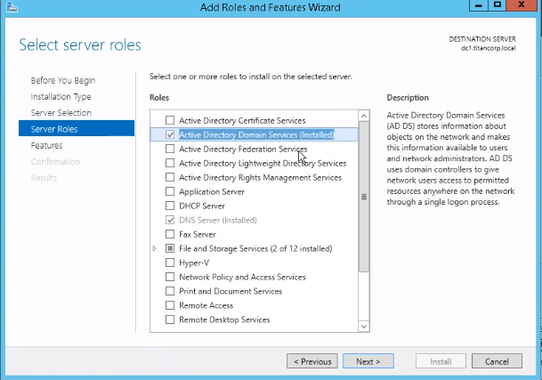
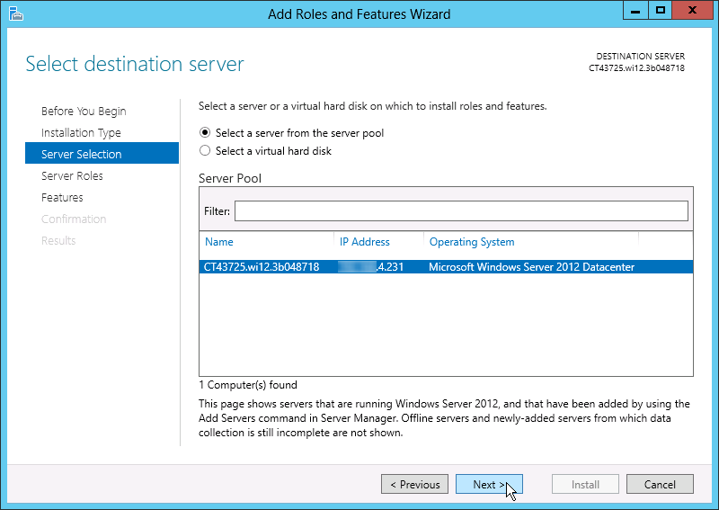
Instalace
3. Poté vyberte svůj server
4. V sekci Server Roles přidejte položku „Active Directory Domain Services“

Slide 13
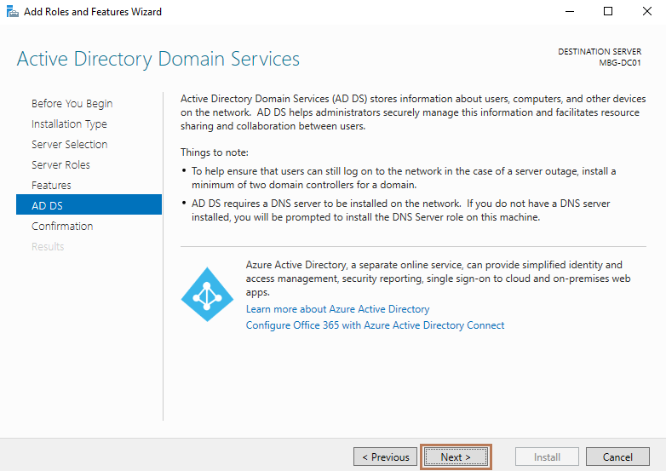
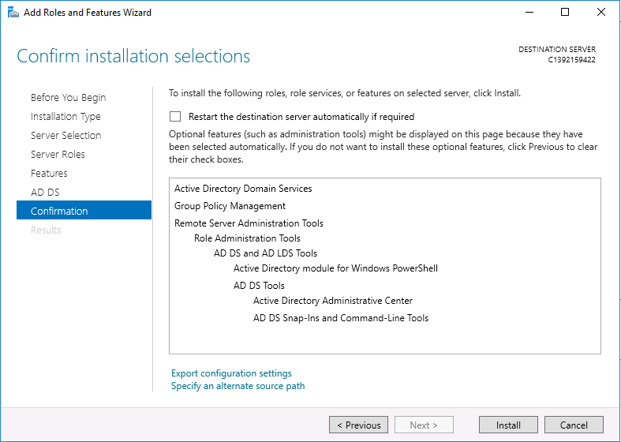
Instalace
5. Proklikáme se pomocí tlačítka „Next“ do sekce Confirmation, kde následně AD DS naistalujeme

Slide 14
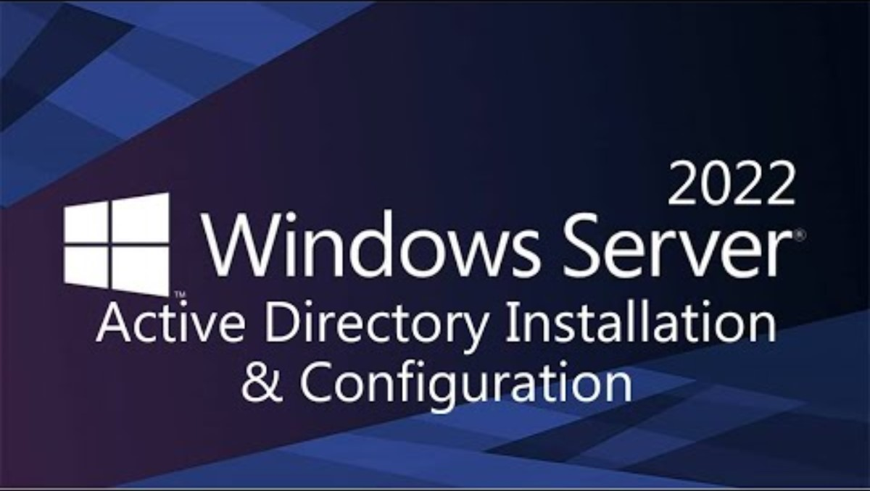

Slide 15
Konec

